Slide 1
Розгортання Української революції. Боротьба за відновлення державності.
1.Українська Держава. Павло Скоропадський
2. Утворення Директорії.
3. Утворення ЗУНР.
4. Денікінський режим в Україні.
5. Більшовицький режим в Україні.

Slide 2
1. Українська Держава. Павло Скоропадський.
27 січня 1918 р. між УНР і Четверним союзом укладено Брестський договір. Німеччина і Австро-Угорщина допомагали УНР звільнити її територію від більшовиків, УНР постачали Четверному союзу продовольство. В березні-квітні німці визволили Україну від більшовиків.
29 квітня 1918 р. прийнято Конституцію УНР. 29 квітня 1918 р. відбувся державний переворот. Німці розігнали ЦР, Всеукраїнський з’їзд землевласників проголосив гетьманат. Проголошено Українську Державу на чолі з П. Скоропадським.
Причини перевороту:
неспроможність ЦР поставити продовольство в Німеччину.
нерішучість ЦР у здійсненні реформ.
відсутність армії.

Slide 4
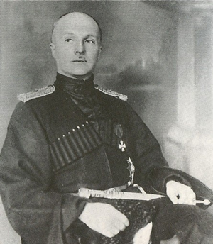
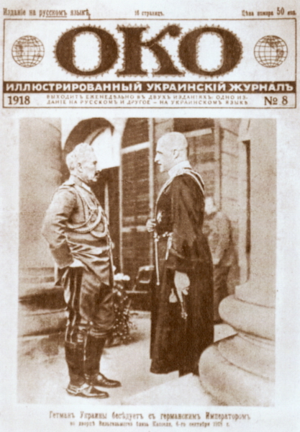
Гетьман П. Скоропадський та кайзер Вільгельм II

Slide 5
Внутрішня політика Скоропадського:
гетьманський уряд, Раду Міністрів, очолив Ф. Лизогуб.
повернення землі поміщикам.
скасування законів Центральної Ради.
відкрито українські університети у Києві і Кам’янець-Подільському, 150 українських гімназій, створено Академію наук.
скасовано 8-годинний робочий день, заборонено страйки.
політика гетьмана викликала масові повстання селян, страйки робітників.

Slide 6
Зовнішня політика Скоропадського:
міжнародне визнання Української Держави (визнали тридцять країн)
перемир’я з радянською Росією.
Поразка Німеччини у Першій світовій війні викликала зміну політичної орієнтації гетьмана.
14 листопада 1918 р. він видав грамоту про федерацію з небільшовицькою Росією.
Причини падіння гетьманату:
поразка Німеччини у Першій світовій війні
відсутність армії
відсутність підтримки населення

Slide 7
2. Утворення Директорії.
14 листопада 1918 р. для антигетьманського повстання утворено Директорію на чолі з Винниченком. 14 грудня після поразки своїх військ гетьман зрікся влади і виїхав до Німеччини.
Внутрішня політика Директорії.
відновлено УНР і її закони. Законодавча влада належить Трудовому Конгресу. Виконавча: Раді Народних Міністрів, яку очолив В. Чехівський.
незадоволення населення аграрною політикою.
Зовнішня політика Директорії:
- інтервенція Антанти. Вихід Винниченка і Чехівського з уряду.
- війна з радянською Росією (з 13 листопада 1918 р.).
- отаманщина - діяльність у 1917-1921 рр. збройних формувань під командуванням командирів – отаманів, які не корилися центральній владі і переслідували власні інтереси.

Slide 8
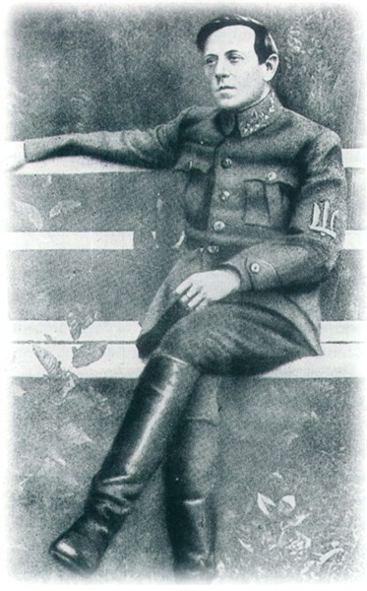
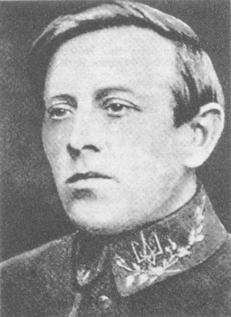
Симон Петлюра

Slide 9
3. Утворення ЗУНР.
1 листопада 1918 р. «Листопадовий зрив» - українське національне повстання в Львові на чолі з Д. Вітовським. Уряд – Державний секретаріат на чолі з К. Левицьким.
13 листопада 1918 р. проголошена ЗУНР.
Внутрішня політика:
- Парламент – Українська національна Рада. Президент Є. Петрушевич.
- 8-годинний робочий день, аграрна реформа.
- Створена Українська Галицька Армія – УГА (100 000).
- Права національним меншинам.

Slide 10
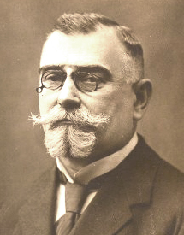
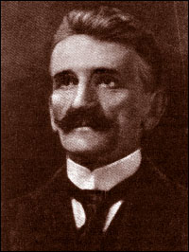
Кость Левицький,
очолив уряд ЗУНР
Євген Петрушевич,
Президент ЗУНР

Slide 11
Зовнішня політика:
- 22 січня 1919 р. Акт Злуки. ЗУНР перетворилася в автономну ЗоУНР. Петрушевич в склад Директорії.
Українсько-польська війна 1918-1919 рр.
Причини: територіальні претензії Польщі.
В червні 1919 р. УГА перейшла у контрнаступ «Чортківська офензива» (8-28 червня 1919 р.).
Наслідки:
1. Паризька мирна конференція визнала права Польщі на Східну Галичину.
2. Буковина відійшла до Румунії, Закарпаття до Чехословаччини.
3. УГА відступила за Збруч, ЗУНР припинила існування.

Slide 12
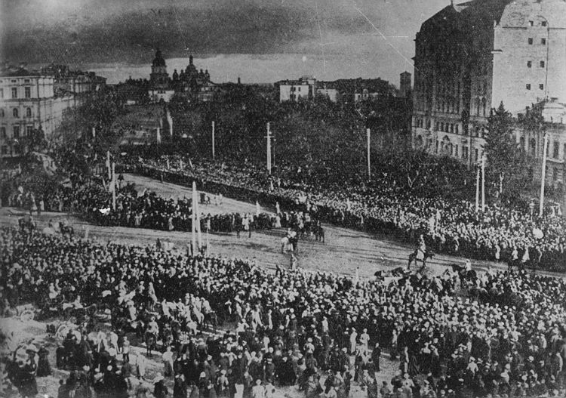
Проголошення Акту Злуки на Софійській площі Києва,
22 січня 1919 р.

Slide 13
4. Денікінський режим в Україні.
Осінню 1919 р. більша частина України окупована білогвардійськими військами генерала Денікіна. Мета денікінців: єдина неподільна Росія. Відновлено поміщицьку владу на землю, відновлено національний гніт, ліквідовано 8 год. робочий день.
Наслідки:
- повстання селян. Найзначніше очолив Н. Махно.
На кінець 1919 р. Армія УНР була затиснута в районі м. Любар на Житомирщині. З півдня денікінці, зі сходу - червоні, із заходу - польські війська («Київська катастрофа»).
Було вирішено застосувати партизанські методи боротьби. 1-й Зимовий похід – успішний 5-місячний рейд армії УНР (10 000, командир Омелянович-Павленко) по тилам білогвардійської та Червоної армій (6 грудня 1919 – 6 травня 1920 рр.).

Slide 14
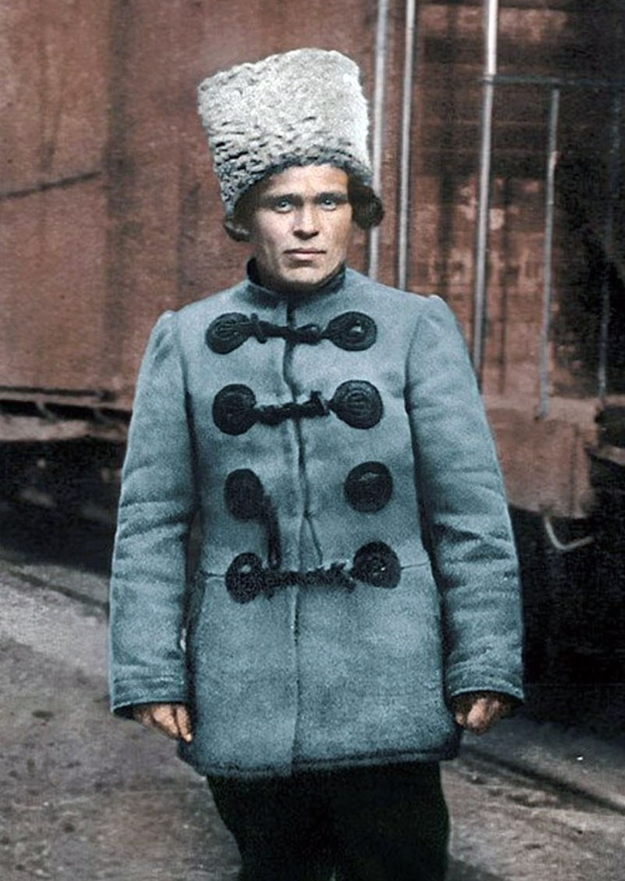
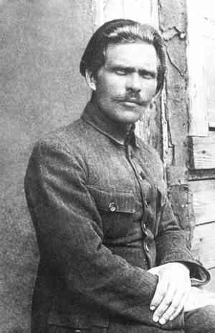
Нестор Махно

Slide 15
5. Більшовицький режим в Україні.
У січні 1919 р. було проголошено Українську Соціалістичну Радянську Республіку (УСРР), а 10-14 березня Третій з'їзд Рад ухвалив Конституцію УСРР. Уряд РНК очолив Х. Раковський. Весною 1920 р. Червона армія зайняла всю Україну.
Внутрішня політика більшовиків.
Воєнний комунізм – соціально-економічна політика більшовиків. Головна ознака на селі – продрозкладка. Селяни безкоштовно отримали поміщицьку землю, але майже весь врожай мали здавати державі. В промисловості проведено націоналізацію. Діяла Всеукраїнська Надзвичайна комісія ВЧК.
Наслідки:
- повстання селян.

Slide 16
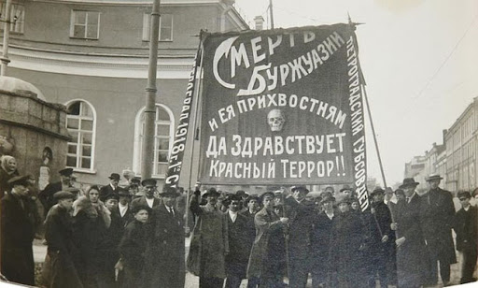
Більшовицький режим в Україні

Slide 17
21-24 квітня 1920 р. С. Петлюра підписав Варшавський договір. Польсько-радянська війна завершилася Ризьким мирним договором 18 березня 1921 р.
2-й Зимовий похід – жовтень-листопад 1921 р. рейд армії УНР по Правобережжю. Мета: викликати повстання проти більшовиків. Командир Юрій Тютюнник, 500 осіб. Після останнього бою 359 полонених Армії УНР біля м. Базар на Житомирщині розстріляли. Так завершилася збройна боротьба Армії УНР.
Причини поразки революції.
відсутність єдності серед лідерів.
отаманщина.
відсутність зовнішньої підтримки, наявність зовнішніх ворогів.

Slide 18
